Slide 1

Tec`Chicken Na temperatura certa

Slide 2

Quem somos?
A Tec`Chicken é uma startup com foco no bem estar de sua produção granjeira.

Slide 3
CONTEXTO
Por que a Tec`Chicken nasceu?

Slide 4
Segmento de Mercado
Avicultura.
Criação de frangos para consumo de carne e ovos.
O Brasil é um dos maiores países nesse segmento.

Slide 5
Contexto de Negocio
3ª maior produto de carne de frango no mundo.
Essa área requer diversos processos e cuidados um deles é a temperatura.
Apenas em São Paulo, mais de 1 MILHÃO de galinhas morreram devido altas temperaturas em 2020.

Slide 6
Nossa solução
Monitoramento
Um gráfico informa em tempo real a temperatura de sua granja, com indicações visuais de quando algo está errado errado.
Prevenção
Nosso site conta com uma previsão do tempo para você se preparar com antecedência para qualquer eventualidade.
Automatização
Em casos críticos nosso sistema entrara em ação. Agindo, quando possível, no seu sistema de controle de temperatura.

Slide 7
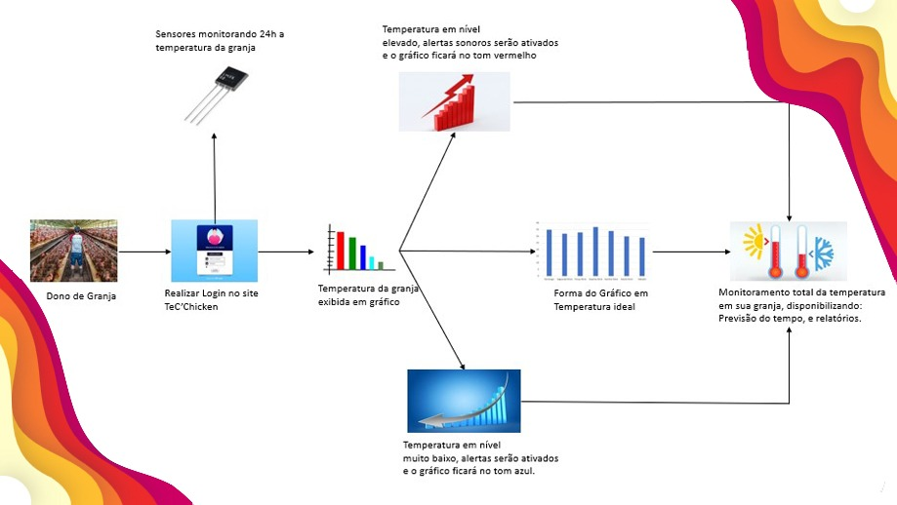

Slide 8
Prototipo do site institucional

Slide 9
GitHub e ferramenta de gestão
Usamos o GitHub para versionar o código de nossa aplicação
A ferramenta Trello nos ajuda na organização das tarefas e mostra os trabalhos a serem feitos

Slide 10
SIMULADOR FINANCEIRO
As opções de plano são anual e mensal, o plano anual é mais vantajoso do que o plano mensal

Slide 11
Tabelas do banco de dados
Tabela cliente
idCliente
Nome
CPF
E-mail
Telefone
Senha
Tabela Sensor
idSensor
tipoSensor
Temperatura
Diatempo
Tabela Granja
idGranja
Logradouro
complemento
Cidade
CEP
Estado

Slide 12
Sensores utilizados
Sensor Utilizado: LM35.
Configurado para funcionar entre 5° e 50° graus celsius.

Slide 13
API NODE
Ela gera um gráfico, que será incorporado ao nosso site

Slide 14

Obrigado
Interessado?
Entre em contato com: tecchicken@gmail.com

Slide 15





HLD
Sensor de temperatura
Granja
Servidor / Nuvem
Site para mostrar os dados coletados

Slide 16









High Level Design
Nuvem
Granja
Empresa TecChicken
Página Web

Slide 17















LLD
Sensor de temperatura (LM35)
Síntese dos dados
HTML, CSS, JS, Node.JS
Arduíno
Servidor / Nuvem
API
(Node.JS)
Site para mostrar os dados coletados
Coleta de dados
Banco de Dados
SQL Server 8.0
Roteador
TP-Link Tl-WR840N
300mbps
(Conexão 50mb)
Cliente

